Slide 1
Gas Finder & Meus Postos
Autores:
Eduardo Otubo – PyTon & Android
Luciano Camilo – YQL & YAP

Slide 2

www.anp.gov.br
ANP
Formulários do site
Robô dos meus gastos
outros
www.meusgastos.com.br
Outros (ex. google, meme, twitter)
Meus Gastos
A partir do endereço de interesse, lista os estabelecimentos mais próximos da região.
‘
YAP
‘
‘
PHP YQL
“
“
Utiliza o GPS para buscar a coordenada e, em conjunto com o YQL, lista o preço dos postos mais próximos. Com um toque na tela do celular, o estabelecimento é apresentado no mapa e pode ser traçado a rota até o mesmo.
YQL
Open Data Table
PyThon YQL
Yahoo.com
Existente
Dispositivos
Móveis (Android)
Desenvolvido do Br Hack Day
A ser desenvolvido

Slide 3
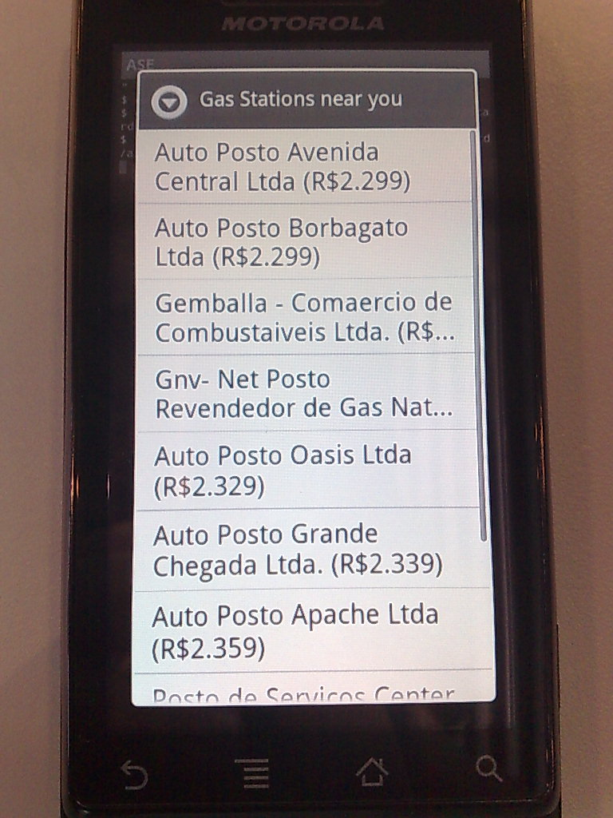
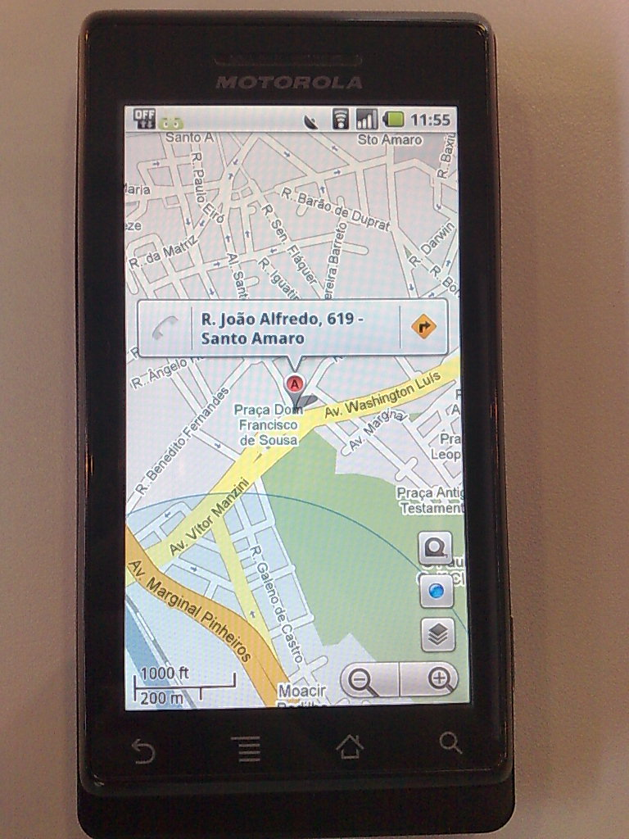
Demonstração Gas Finder

Slide 4
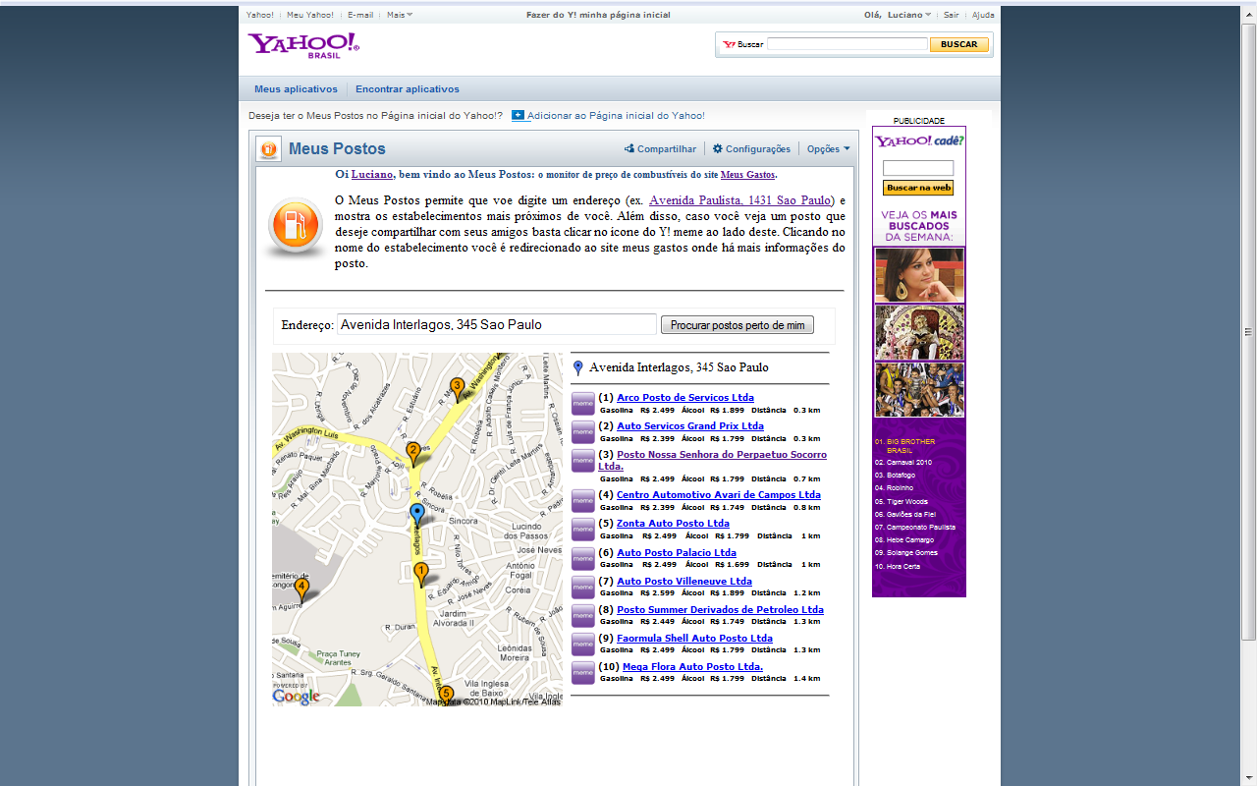
Demonstração Meus Postos

